Slide 1
فحص الذهب بالتجفين

Slide 2
فحص الذهب التجفين Cupellation
1- تجهيز العينة
2- تجفين العينة
3- تحليل العينة
4- حساب النتائج

Slide 3
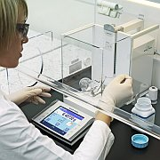
1- تجهيز العينة
المعدات والأجهزة اللازمة
1- ميزان
Five digits
Top loader

Slide 4
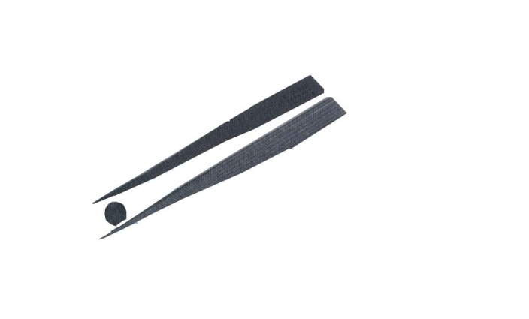
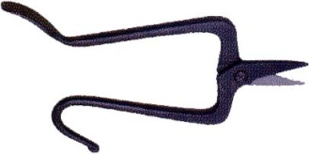
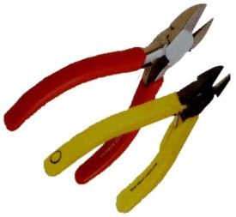
ملاقط
مقصات
قطاعات

Slide 5
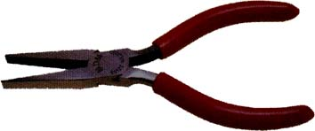
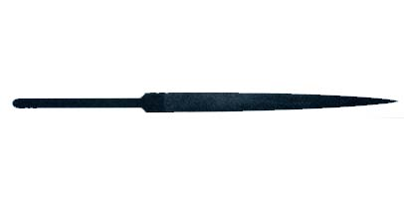
زرادية
مبرد
رصاص

Slide 6
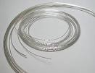
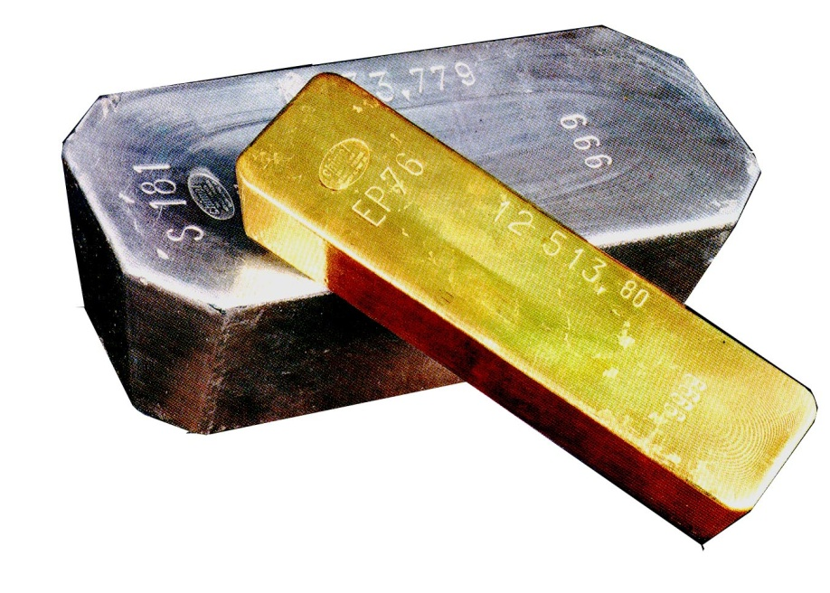
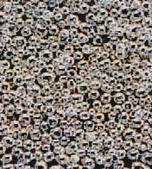
فضة

Slide 7
إجراءات تجهيز العينة
عاير الميزان
ضع قطعة رصاص مناسبة على الميزان
زن وزنة محددة من الذهب بدقة
ضع كمية مناسبة من الفضة النقية للعينة
لف الرصاص على العينة بدقة وباحكام

Slide 8
التجفين(Cupellation)
هي عملية تنقية العناصر الثمينة من العناصر غير الثمينة وذلك باكسدة الاخيرة وامتصاصها من قبل الجفنات

Slide 9
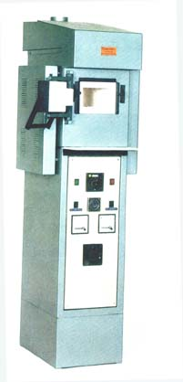
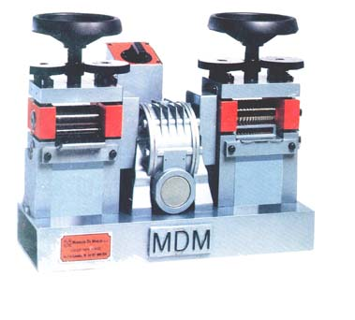
المعدات والاجهزة اللازمة
فرن تجفين
ماكنة درفلة

Slide 10
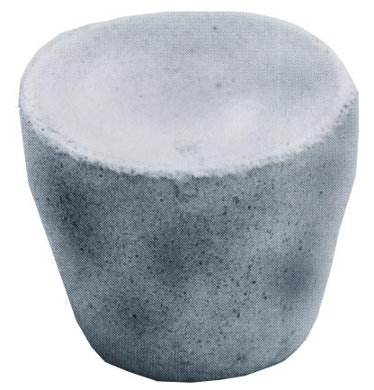
ملاقط
جفنات

Slide 11
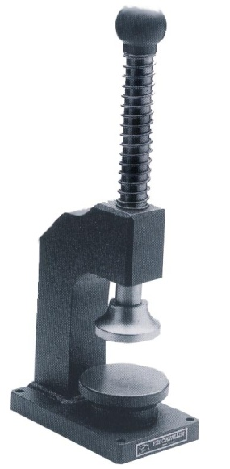
مطرقة يدوية

Slide 12
احتياطات السلامة
احتياطات السلامة
1- مريول مناسب للعمل
2- كفوف ضد الحرارة
3- نظارات ضد الحرارة
4- كمامات ضد أبخرة الرصاص

Slide 13
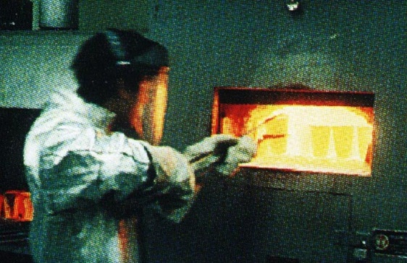
اجراءات التجفين
اضبط فرن التجفين على درجة حرارة 1100 درجة مئوية
ضع الجفنات في الفرن
بعد 5 دقائق ضع العينات في الجفنات
بعد 5 دقائق افتح باب الفرن لمدة دقيقة تقريبا ثم اغلقه
بعد 15 دقيقة تقريبا اخرج الجفنات بما فيها من عينات من الفرن
ضع على كل عينة قطرات من الماء المقطر
اخرج العينات من الجفنات بالملقط

Slide 14
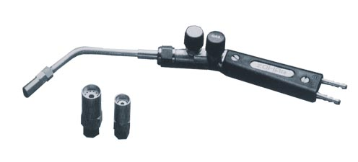
اجراءات التجفين
اطرق العينات بالمطرقة
احمي العينات بالشلمون لدرجة الاحمرار

Slide 15
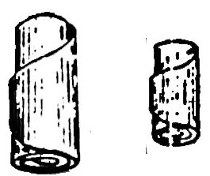
اجراءات التجفين
اسحب العينات بواسطة ماكنة الدرفلة
احمي العينات بالشلمون لدرجة الاحمرار
لف العينات بالملقط لتصبح على شكل لفافة

Slide 16
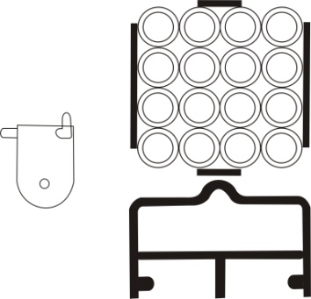
اجراءات التجفين
ضع اللفافات في حوامل السليكا
ارسلها للتحليل

Slide 17
(Parting 3- تحليل العينة (
التحليل يعني فصل الذهب عن غيره من العناصر

Slide 18
المعدات والاجهزة اللازمة للتحليل
حمض نيتريك تركيز 68%
بياكر زجاجية سعة لتر
هيدروميتر يقيس 22 و 32 Be

Slide 19
ماء مقطر
5- ساحبة ابخرة
6- سخانات كهربائية

Slide 20
اجراءات التحليل
ضع بيكر يحتوي على حمض نيتريك (24) على السخان الكهربائي
ضع حاملة السليكا في البيكر أعلاه بحذر عند بدء الحمض بالغليان
انتظر لمدة 15- 20 دقيقة بعد الغليان
اخرج حاملة السليكا من الحمض وضعها في ماء مقطر
أعد نفس العملية أعلاه مع الحمض تركيز (34)

Slide 21
اغسل العينات بالماء المقطر الدافئ بعد خروجها من الحمض (34)
نشف العينات بفرن التنشيف
احرق العينات بالشلمون حتى يصبح لونها لون الذهب اللامع
اترك العينات لتبرد

Slide 22
حساب النتائج
زن العينات القادمة من التحليل
اقسم وزن العينة بعد التحليل على وزنها الاول
تكون النتيجة هي حاصل قسمة الوزن النهائي على الوزن الاول بالسهم

